Slide 1
Karnaugh Map (K-Map)

Slide 2
Ulas balik penyederhanaan dengan teorema-teorema Aljabar Boole
Seperti pemecahan soal-soal Aljabar biasa, tidak dapat dipastikan persamaan yang kita peroleh sudah merupakan persamaan minimum, apalagi untuk persamaan dengan jumlah Masukan lebih dari 3 buah, kecuali bila hasil akhir terdiri dari 1 atau 2 suku saja

Slide 3
Kesulitan dalam memanfaatkan teorema yang tersedia, misalkan teorema :
x = x + x
De Morgan (untuk suku yang terdiri dari 2 masukan atau lebih)
x + x y = x + y, dlsb
Minimisasi dengan Aljabar Boole membutuhkan ketelitian penulisan persamaan kanonik secara berulang-ulang

Slide 4
Jumlah langkah pengerjaan akan sangat bergantung pada kemampuan memilih teorema.
Sebagai contoh: penyederhanaan sepanjang 10 langkah seharusnya dapat dilakukan dengan 3 langkah saja, hanya dengan memilih teorema yang cocok.

Slide 5
Bentuk gabungan 2 suku secara otomatis akan menggantikan (menghilangkan) suku-suku yang digabungkan, kecuali bila salah satu (atau lebih) suku tersebut digandakan dengan teorema
x = x + x + . . . . . .

Slide 6
Contoh: . . . .
F = S1 + S2 + S3
F = S4 + S3 (S4 = S1 + S2)
(sudah tidak dapat disederhanakan lagi)
F = S1 + S2 + S3
F = S1 + S2 + S2 + S3
F = S4 + S5 (S4 = S1 + S2
S5 = S2 + S3)
Jelas terlihat bahwa bentuk yang kedua akan lebih sederhana daripada yang pertama
Notes:
S1 s/d S5 diganti dengan persamaan

Slide 7
Kesulitan atau ketidak-pastian ini, dapat diatasi dengan menggunakan K-Map sebagai alat bantu minimisasi.
Minimisasi dengan Peta Karnough (K-Map, berdasar pada pemetaan) dilakukan secara visual, tanpa harus memilih sekian banyak teorema sebagaimana pada penyederhanaan dengan Aljabar Boole

Slide 8
Karnaugh Map

Slide 9
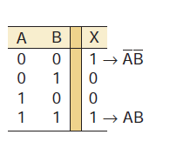
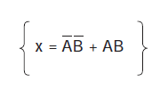
Truth Table vs K-Map

Slide 10
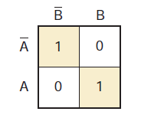

Slide 11
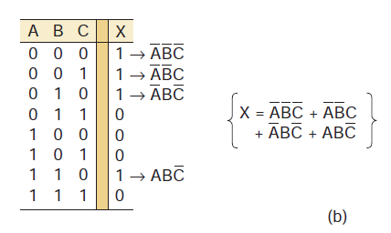

Slide 12
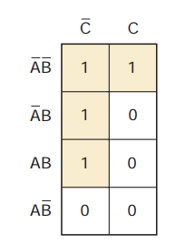
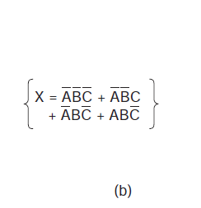

Slide 13
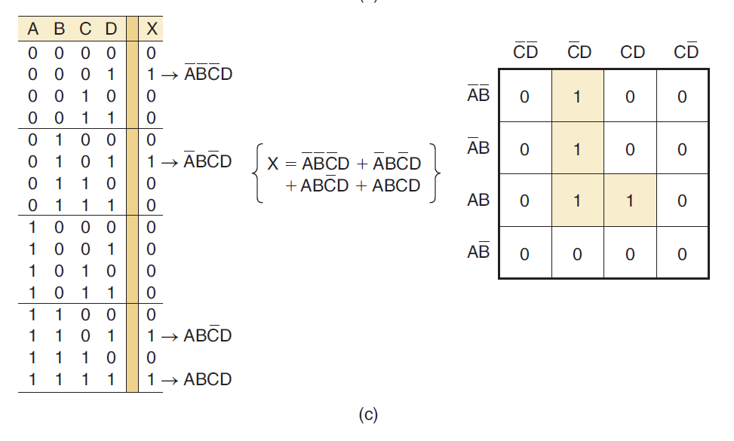

Slide 14
The process for combining these 1s is called looping.

Slide 15
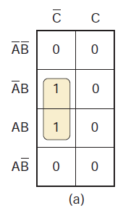

Looping group (2)

Slide 16
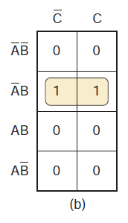
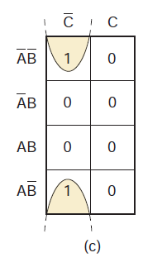



Slide 17
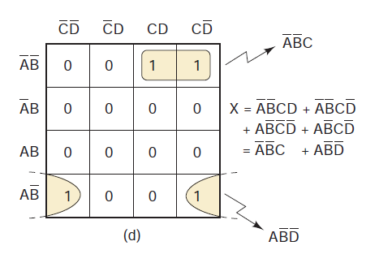

Slide 18
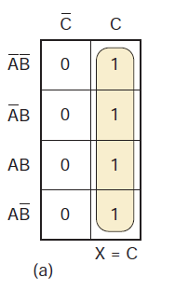
Looping group (4)

Slide 19
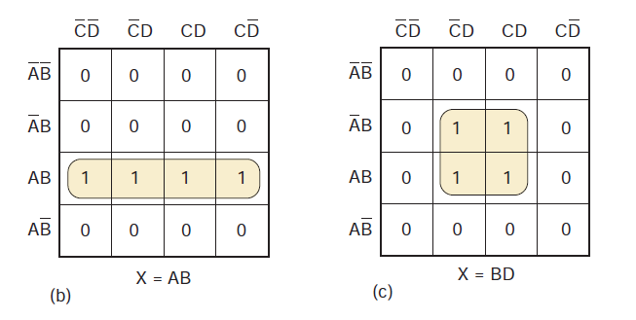

Slide 20
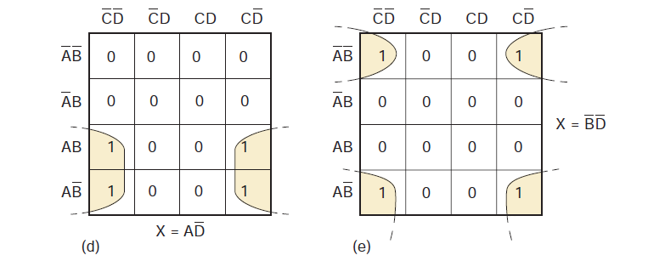

Slide 21
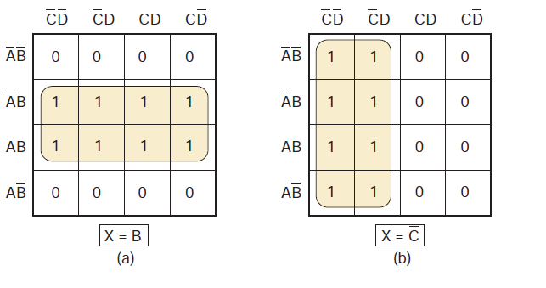
Looping Group (8)

Slide 22
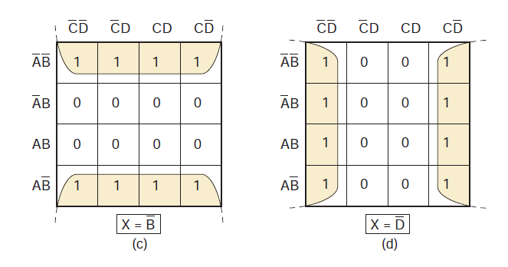

Slide 23
Langkah – langkah untuk menyederhanakan aljabar dengan K-Map
Membuat K-Map
Mencari isolated 1s ( Angka satu yang terisolasi sendiri)
Mencari 1s yang hanya bisa terhubung 1 buah 1s lainnya
Mencari loop pair 8
Mencari loop pair 4
Mencari loop pair 2
Perhatikan untuk selalu memilih bentuk dengan jumlah loop yang minimal !
Tuliskan bentuk SOP-nya.

Slide 24
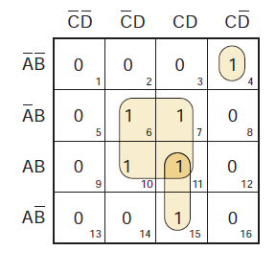
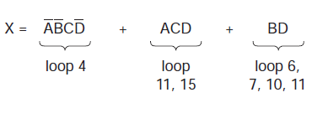
Contoh penyederhanaan

Slide 25
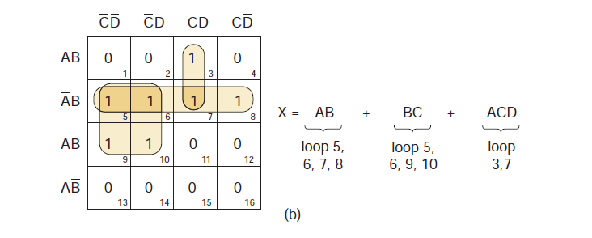

Slide 26
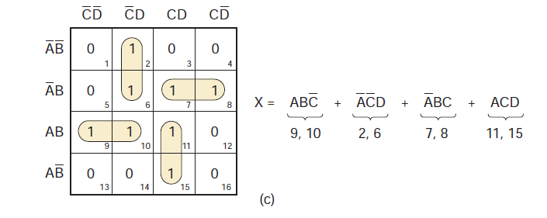

Slide 27
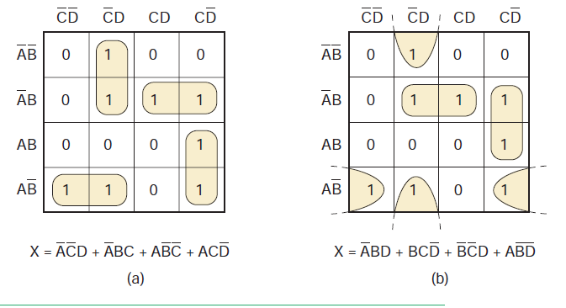
Sama?

Slide 29
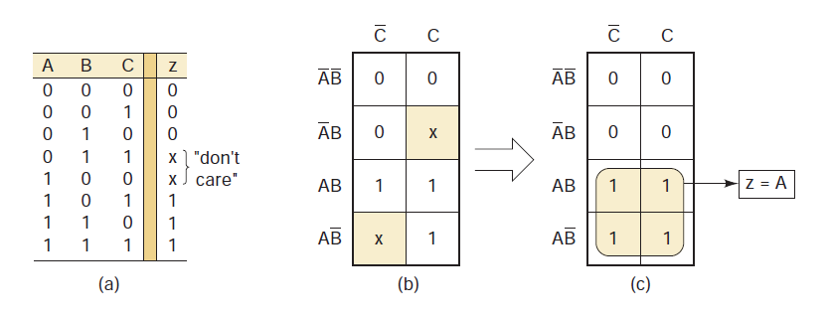
Don’t care condition

